Slide 1
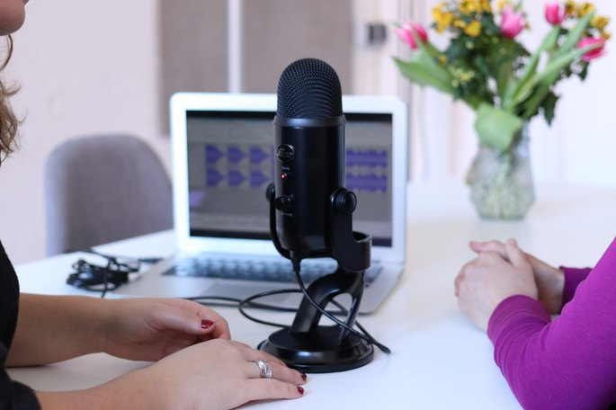




+
Posicionamiento
estratégico en
medios
Abril 2020

Slide 2
ÍNDICE
Resumen ejecutivo
Matriz de resultados
Equipo a cargo de la cuenta
Experiencia en el sector de la salud
Los periodistas opinan de Extrategia
Ejemplos de comunicación de salud y farma
Nuestro método de trabajo
Overview táctico
Objetivo general
Estrategia de Comunicación
Estrategia de Medios
Mix de medios
Comunicación Social Media
Operación de la cuenta
Presupuesto

Slide 3
1. RESUMEN EJECUTIVO
EQUIPO DE TRABAJO:
La cuenta estará operada por un equipo conformado por:
1 VP de agencia
1 Team manager
1 Key account
1 Digital account
KPIs DEL ÉXITO:
ROI:
Equivalente a
4 veces la iguala pagada
Más de 1,000,000 de impactos orgánicos en medios
IOR / CALIDAD DE LA COMUNICACIÓN:
95 A 100%
COSTO DEL PROYECTO:
La estrategia de comunicación y medios tiene un costo de:
$120,000.00 + IVA
Mensual, por 12 meses
El servicio de monitoreo estratégico tiene un costo de $35,000.00 + IVA

Slide 4
2. MATRIZ DE RESULTADOS Y COMPROMISOS
1
Paquete de documentación estratégica
ANUAL
1
Coaching de medios de comunicación
ANUAL
4
Reportes de consultoría para consejos de administración
ANUAL
(1 trimestral)
1
Monitoreo diario de medios
ANUAL
6
Acercamientos con líderes de opinión
ANUAL
10
Notas en medios
MENSUAL
2 + 2
Consejos de periodistas
ANUAL
(2 por laboratorio)
2
Foros para CEO’s
ANUAL
4 + 4
Entrevistas en medios para CEOs
ANUAL
(4 por laboratorio)
52
Posteos para CEOs
ANUAL
1
Análisis de audiencias digitales
ANUAL
2 + 2
Apertura de redes sociales
ANUAL
(2 por laboratorio)
104
Contenidos en cada una de las redes de labs
ANUAL
(2 por semana)

Slide 5
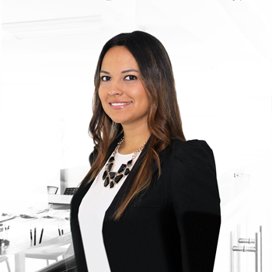
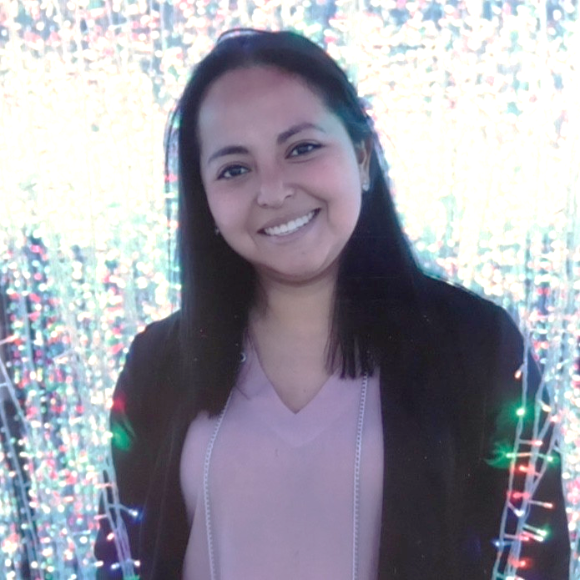
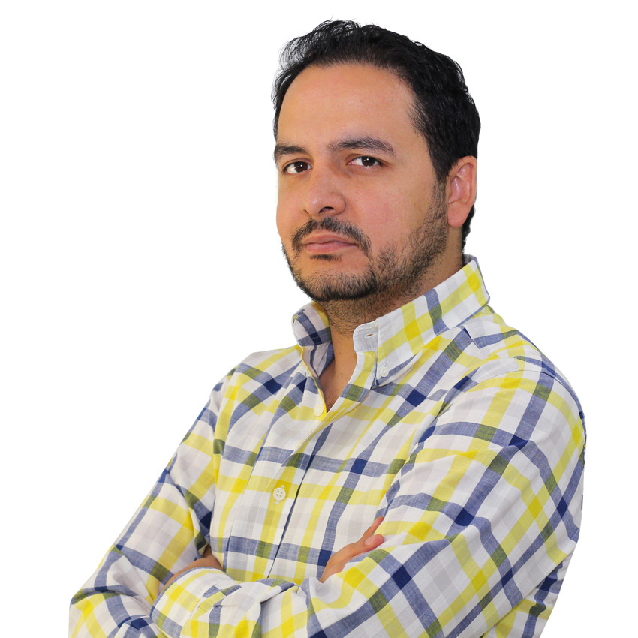
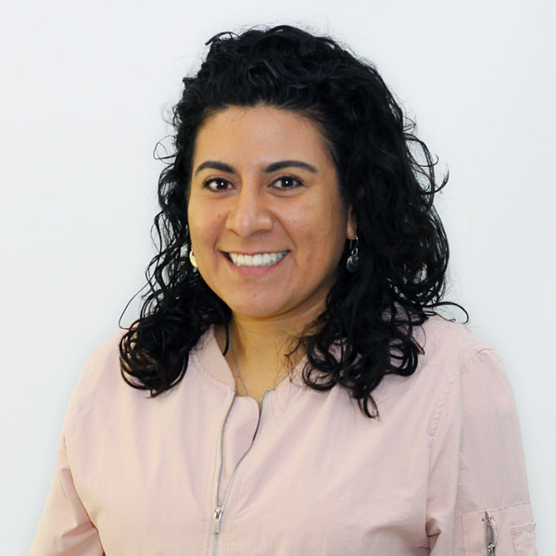
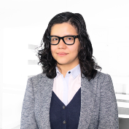
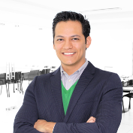
3. EQUIPO A CARGO DE LA CUENTA
DIRECCIÓN
DEL EQUIPO
Seguimiento general de resultados y compromisos.
Daniela Bravo
VP Corporativo
Team
Operativo y atención directa a la cuenta
Follow Up de estrategia y resolución de problemas.
ESTRATEGIA Y
ATENCIÓN AL CLIENTE
Valeria Verdejo
Team Manager
Entrevistas, contenidos, y gestión de relacionamiento, atención diaria.
OPERACIÓN Y
EJECUCIÓN DIARIA
Ángel Álvarez
Key account manager
Daniela Spinola
Digital account manager
Amed
Yaber
Comunicación
Multimedia
Análisis y generación de materiales para posicionamiento en medios.
EQUIPO
CORPORATIVO
Paola
Camacho
Inteligencia

Slide 6









4. EXPERIENCIAS EN EL SECTOR DE LA SALUD
ANTES SHIRE
Comunicación corporativa y de 6 padecimientos
Organización de Congreso de enfermedades raras
Convocatorias de medios para eventos Gavindo N
Blindaje, posicionamiento y manejo de crisis
Visibilidad de CEOs y posicionamiento estratégico
Manejo de redes sociales y campañas social media
Comunicación corporativa y relacionamiento
Talleres de empoderamiento estratégico y
Patient Advocacy
Revista print 8 años y manejo de plataforma digital
Monitoreo inteligente de medios de comunicación.

Slide 7
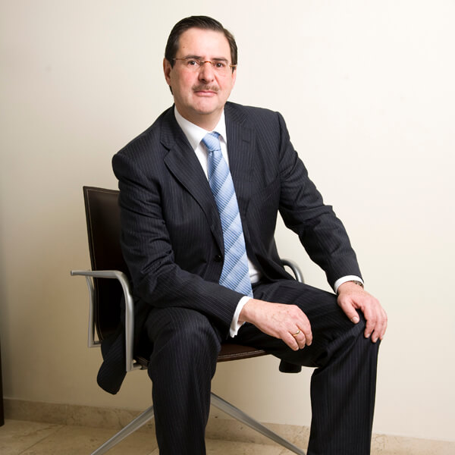

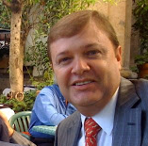
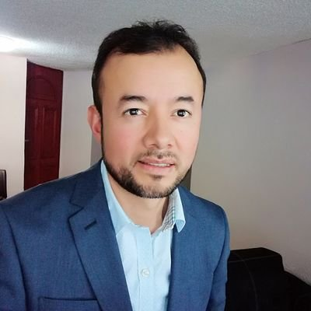
5. LOS PERIODISTAS OPINAN DE EXTRATEGIA…
Alberto Aguilar
EL ECONOMISTA
Cristina Sánchez
AGENCIA INFORMATIVA EFE
SALUD
Ulises Navarro
DIR. EDITORIAL EN ALTO NIVEL
Héctor Rendón
FACTOR RH
“Carlos Herrero, Presidente de EXTRATEGIA, conoce bien el mercado mexicano y
la comunicación corporativa”.
VER NOTA
“Trabajar con Extrategia ha sido una gran experiencia ya que, como medios, nos otorgan la información que necesitamos y son un excelente puente de contacto entre las marcas y nosotros.
“Durante 30 años en el periodismo he observado el crecimiento de muchas empresas de RP. Solo algunas tienen una verdadera estructura para afrontar los cambios del mercado. Extrategia es una de ellas.”
“Extrategia siempre ha sido una agencia clave para la generación de contenidos de alto impacto.”

Slide 8
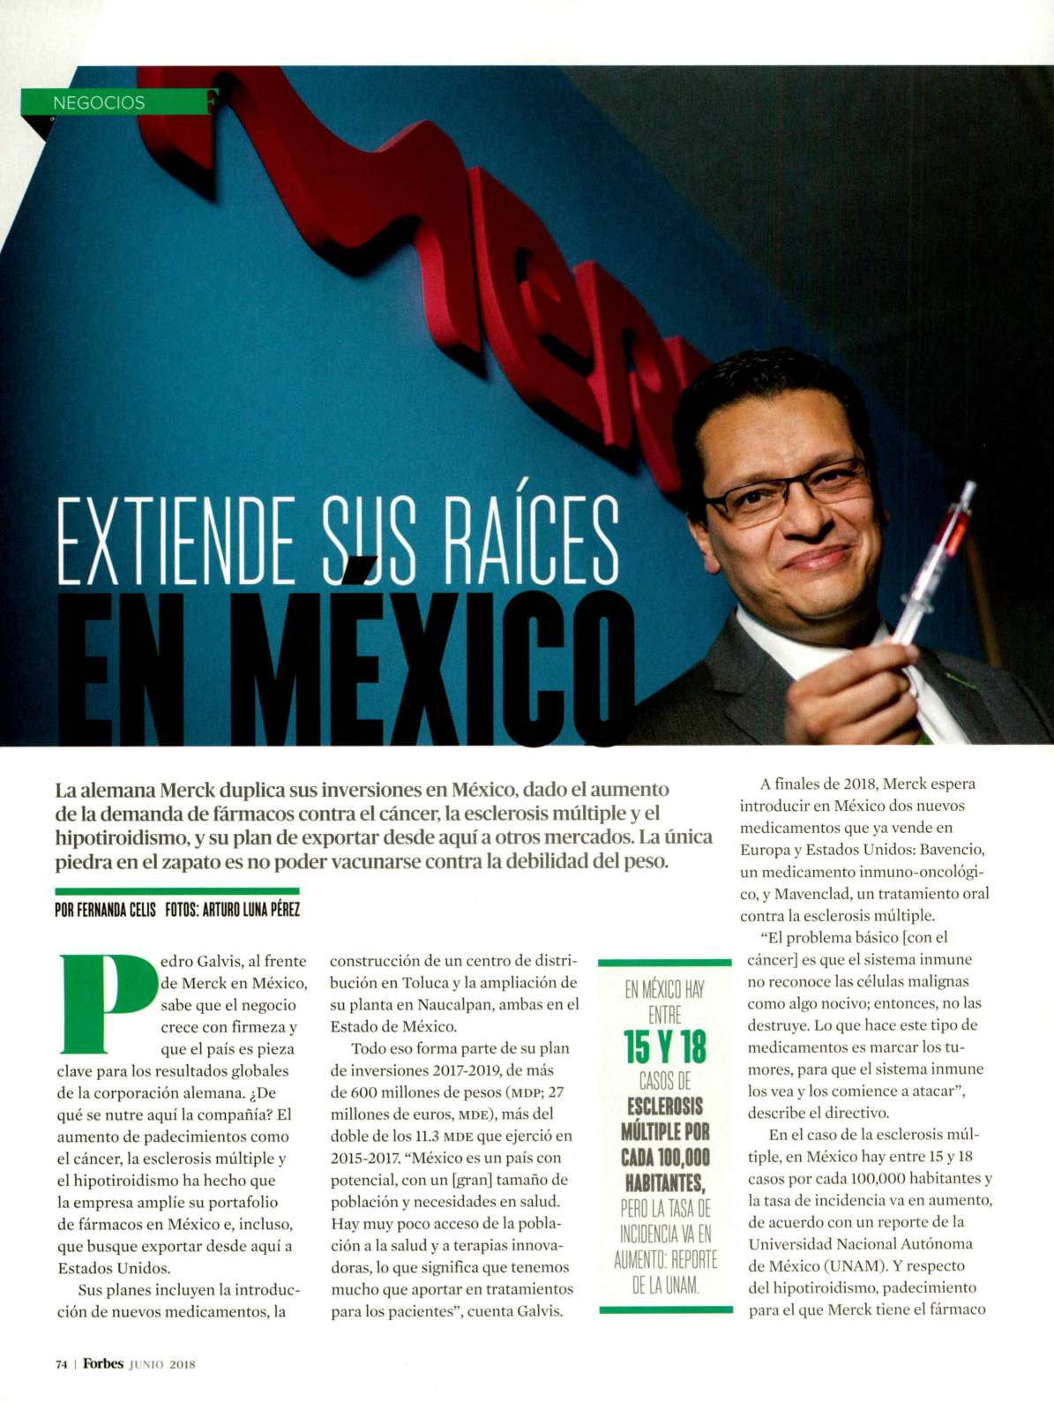
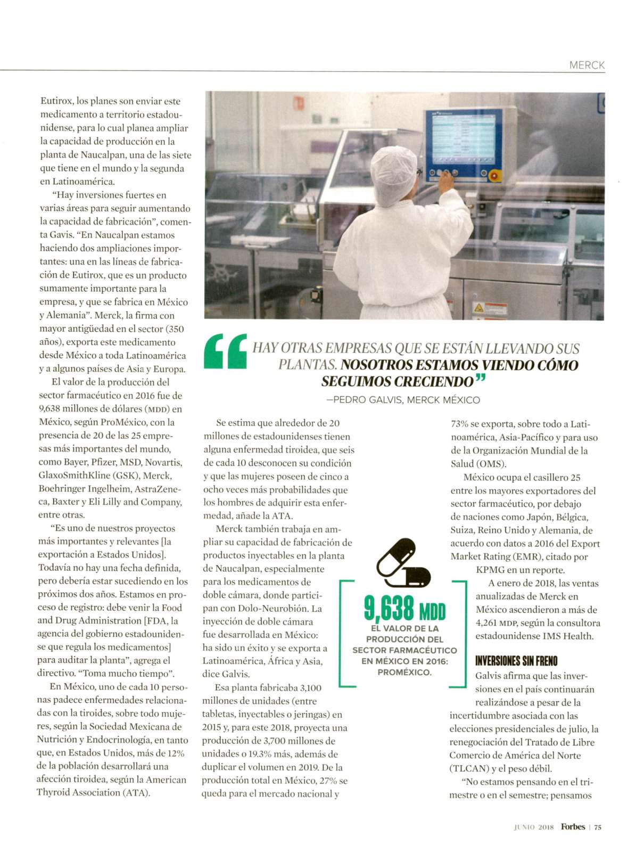

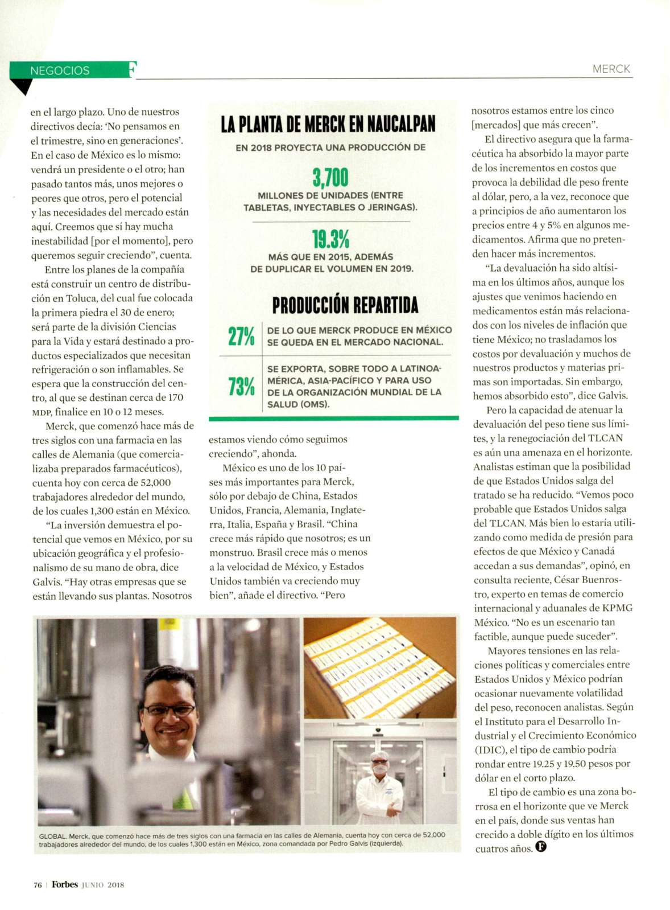

6. EJEMPLOS DE NOTAS DE SALUD FARMA
Aniversario 350 años
Pedro Galvis / CEO
ROI:
$551,502.00 MXP
IMPACTOS:
45,000

Slide 9
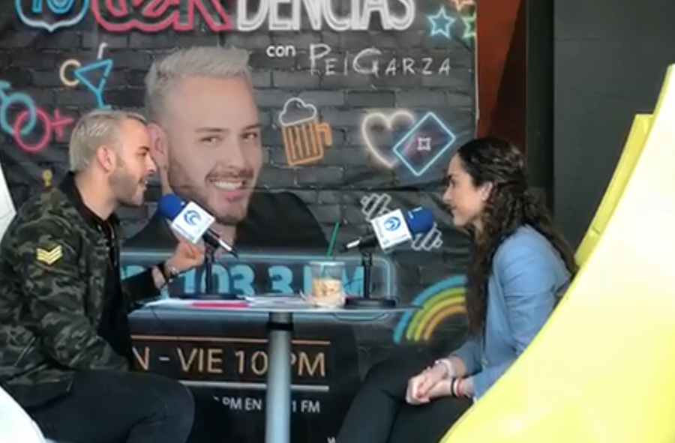

6. EJEMPLOS DE NOTAS DE SALUD FARMA
Día de la madre
Dra. Álvarez
ROI:
$1,049,499.00 MXP
IMPACTOS:
239,061

Slide 10
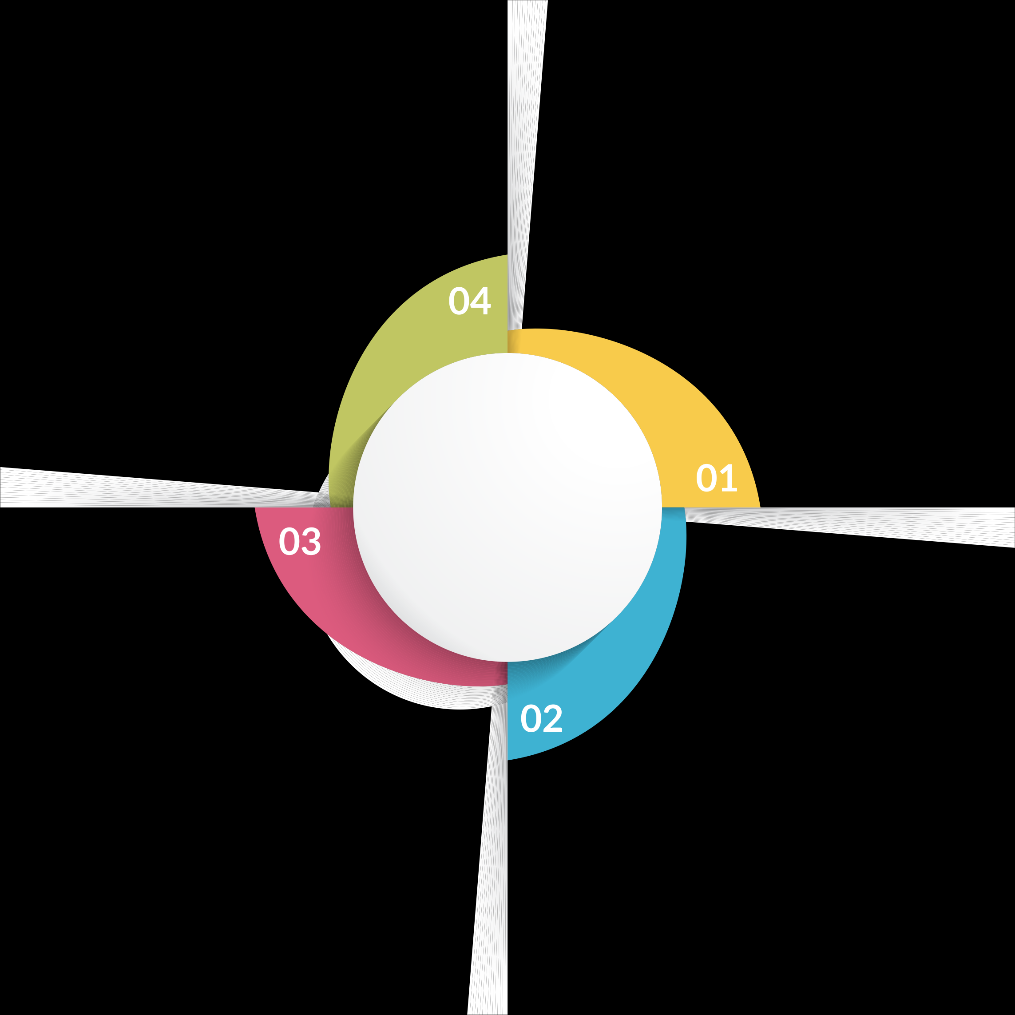

7. NUESTRO METODO DE TRABAJO
Logros:
Enfoque a resultados cuantitativos y cualitativos.
Método:
Trabajo sistemático, disciplinado, enfocado a resultados.
Talento:
Dedicación y compromiso de un equipo interdisciplinar.
Ética:
Información veraz, honesta y eficiente.

Slide 11
8. OVERVIEW TÁCTICO
1. DISEÑO DE LA COMUNICACIÓN
REFORZAR LAS BASES DE LA COMUNICACIÓN
2. IMPULSO DE LA COMUNICACIÓN
MANTENIMIENTO DE LA COMUNICACIÓN
Estrategia de Comunicación
Estrategia de medios
Estrategia de redes sociales
Líneas de comunicación
Mensajes Clave
Tono y estilo
Documentación estratégica
Monitoreo de medios
Entrenamiento de medios
Acercamientos KOL’s
Presencia editorial continua
Consejo de periodistas
Visibilidad de CEOs
Entrevistas 1:1 con voceros
Análisis de audiencias digitales
Apertura de redes sociales
Generación de contenido y manejo de redes sociales
Visibilidad
Credibilidad
Reputación
Empatía
12 meses de estrategia continua

Slide 12
9. OBJETIVO GENERAL
VISIBILIDAD Y RECONOCIMIENTO
Aumentar la presencia de las marcas STENDHAL & MAYPO en el radar de la opinión pública.
CREDIBILIDAD
Posicionar los atributos de ambos laboratorios frente a sus audiencias específicas.
REPUTACIÓN
Generar confianza posicionando los valores e historia de las empresas y las personas.
EMPATÍA
Lograr que los laboratorios sean referidos con fuerza por los medios en México.

Slide 13

10.
ESTRATEGIA DE COMUNICACIÓN.
Sentamos las bases de la comunicación de la empresa y establecemos los mensajes adecuados para llegar a las audiencias y públicos objetivo.

Slide 14
1) AUDIENCIAS ESPECÍFICAS

Slide 15
2) TONO Y ESTILO DE COMUNICACIÓN
La narrativa puede llegar a cambiar dependiendo del medio o canal pero siempre debe mantener su personalidad.
La narrativa puede llegar a cambiar dependiendo del medio o canal pero siempre debe mantener su personalidad.
Estilo Fondo Racional
Informativo
Imparcial, claro, conciso y transparente.
+
Instructivo
Sin tecnicismos, siempre explicativo y transparente.
Tono Forma Emocional
Corporativo
Expresa y promueve los valores de marca y de la organización.
Demostrativo
Apoyado en el testimonio de satisfacción.
+

Slide 16
3) DOCUMENTACIÓN ESTRATÉGICA
Objetivo:
Generar todos los documentos clave de comunicación necesarios para asegurar entrevistas y posturas en medios exitosas.
Táctica:
Líneas de comunicación y mensajes clave
Q&As Proactivos y reactivos
Talking points para reuniones con medios
Hojas de datos duros
Escenarios y posturas
Discursos
Generación de reportes especiales de medios y clippings
Métrica:
Todos los documentos de comunicación incluidos durante la estrategia.

Slide 17
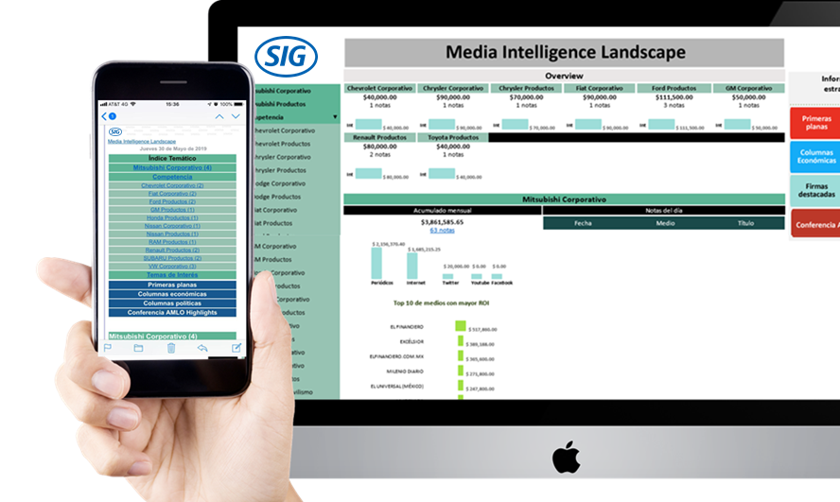


4) MONITOREO INTELIGENTE DE MEDIOS
Objetivo:
Analizar toda la información de STENDHAL & MAYPO que se presenta en más de 11,000 medios digitales e impresos para transformarlo en data útil en la toma de decisiones oportunas.
La plataforma incluye:
Monitoreo del mercado y la competencia
Alertas coyunturales
Consultoría estratégica de comunicación
Delivery:
Newsletter responsivo 8:00 am
Plataforma online con alertas
White papers
Métrica:
1 newsletter diario, todos los días (L-V)

Slide 18
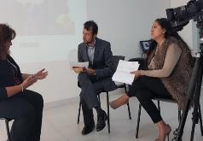
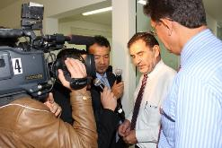
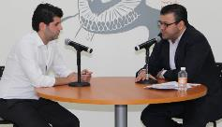
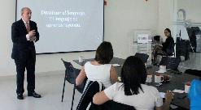

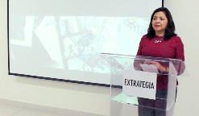
5) ENTRENAMIENTO DE MEDIOS TIPO COACHING
Objetivo:
Brindar a los voceros de STENDHAL & MAYPO técnicas efectivas para realizar entrevistas con total confianza, reforzando cualquier área de oportunidad.
Táctica:
3 horas de coaching intensivo con ejercicios prácticos y teóricos con un periodista especializado.
Ejercicios:
Simulación de televisión.
Entrevista uno a uno.
Rueda de prensa.
Entrevista de radio.
Entrevista de banqueta.
Táctico con costo adicional

Slide 19
6) CONSULTORÍA ESTRATÉGICA PARA CONSEJOS
Objetivo:
Presentar en cada junta del consejo de administración, una visión estratégica de las comunicaciones que deben seguir cada uno de los laboratorios.
Táctica
Generar un reporte de la coyuntura nacional y un análisis de como se ve afectada la industria a nivel macro, así como una serie de líneas estratégicas en comunicación que pueden seguirse a partir del escenario nacional.
Delivery:
Informe con elementos:
Escritos
Gráficos
Videos
Métrica:
Consultoría continua
1 análisis de consultoría y estrategia para consejos de administración cada 3 meses

Slide 20
11.
ESTRATEGIA
DE MEDIOS
Activamos el networking mediático de Extrategia para llegar a los periodistas y medios de las fuentes más destacadas.

Slide 21
1) ACERCAMIENTOS CON LÍDERES DE OPINIÓN
Estrategia de Medios
OBJETIVO: Dar a conocer a STENDHAL & MAYPO así como sus valores agregados, y prestigio con líderes de opinión de las fuentes de negocios y salud.
TÁCTICA:
Reuniones y entrevistas uno a uno para tratar estratégicamente los mensajes clave, el plan de negocio coyuntura nacional así como el conocimiento de los voceros en el terreno y sector de la salud.
Coordinación de reuniones con editores, columnistas y titulares.
Desarrollo de briefing books para cada acercamiento.
Acompañamiento y seguimiento a acuerdos en reuniones.
Métrica:
1 reuniones estratégicas bimestral.

Slide 22
2) PRESENCIA EDITORIAL
Estrategia de Medios
Objetivo:
Posicionar a STENDHAL & MAYPO como opciones confiables de salud y como una fuente de información del sector.
Táctica:
Generación y envío de información de valor a medios de comunicación para la publicación de notas.
Elaboración y envío de contenidos a medios de comunicación.
Posicionamiento de los voceros y entrevistas.
Casos de éxito.
Análisis de coyunturas para detección de oportunidades en medios.
Redacción y envío de comunicados de prensa.
Monitoreo de notas y reportes.
Métrica:
10 notas mensuales en medios
Prensa escrita
Digital
Multimedia (TV-Radio)

Slide 23
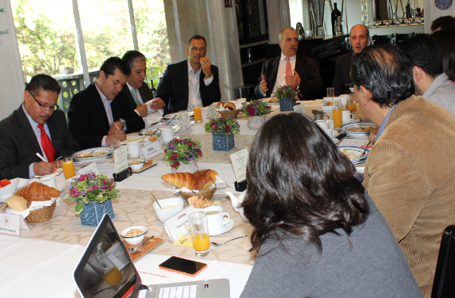
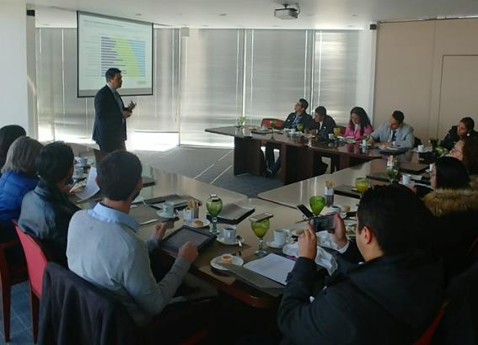
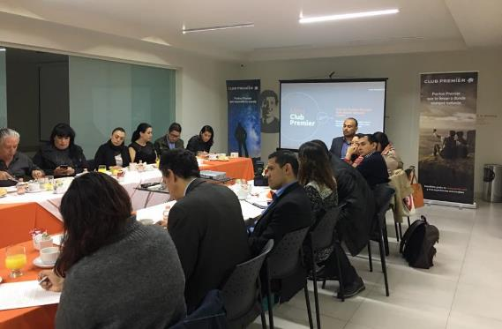
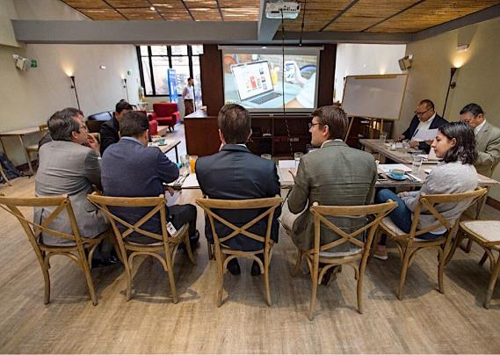
3) CONSEJO DE PERIODISTAS
Estrategia de Medios
Objetivo:
Crear un relacionamiento poderoso de la marca y sus líderes con medios de comunicación clave para reforzar el posicionamiento de STENDHAL & MAYPO.
Táctica:
Conformar un grupo de líderes de opinión que se conviertan en voceros multiplicadores de los mensajes de ambos laboratorios.
Convocatoria de columnistas y editores de las fuentes de negocios, salud, interés general, responsabilidad social y especializados.
Formato streaming, para presentación periódica de información de ambas empresas, tendencias, negocio, entre otros aspectos.
Elaboración de mensajes clave e infografías sobre temas a presentar.
Seguimiento a solicitudes y publicaciones.
Envío constante de información a los miembros del Consejo.
Métrica:
2 consejos de periodistas anuales por laboratorio
De 6 a 8 periodistas convocados

Slide 24
4) VISIBILIDAD DE LOS CEOs
Estrategia de Medios
Objetivo: Aprovechar el posicionamiento profesional de Rodrigo Ruiz Mingramm y Jack Rodríguez Bussanichy su trayectoria para incrementar la construcción de reputación positiva de ambos laboratorios.
Táctica:
Ponencias en Foros de alto impacto:
Mapeo de 2 foros para estar en la conversación de las empresas.
Gestión de participación de cada CEO como ponente e invitado.
Visibilidad estratégica:
Entrevistas 1 vez por Q con medios estratégicos.
Bylines para medios de comunicación.
Reputación digital:
Revisión, puesta en punto y manejo de perfiles LinkedIn y Twitter.
Generación de 1 posteos quincenal y retweets coyunturales.
Activación de Google Alerts para monitorizar presencia digital.
Métrica:
2 foros anuales
1 entrevista en medios por Q para cada CEO
26 posteos anuales

Slide 25
12
MIX DE MEDIOS

Slide 26
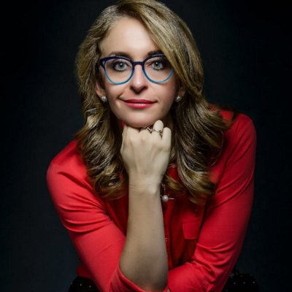
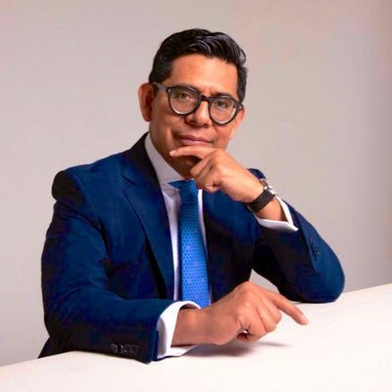
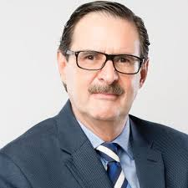
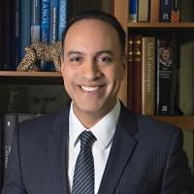
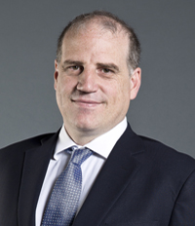
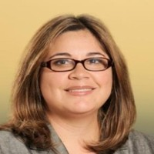
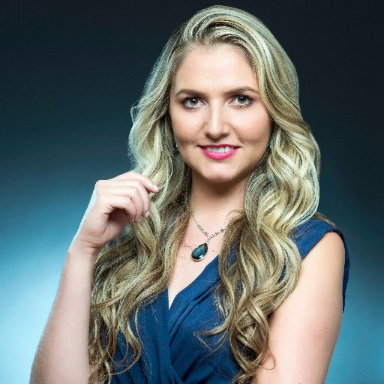
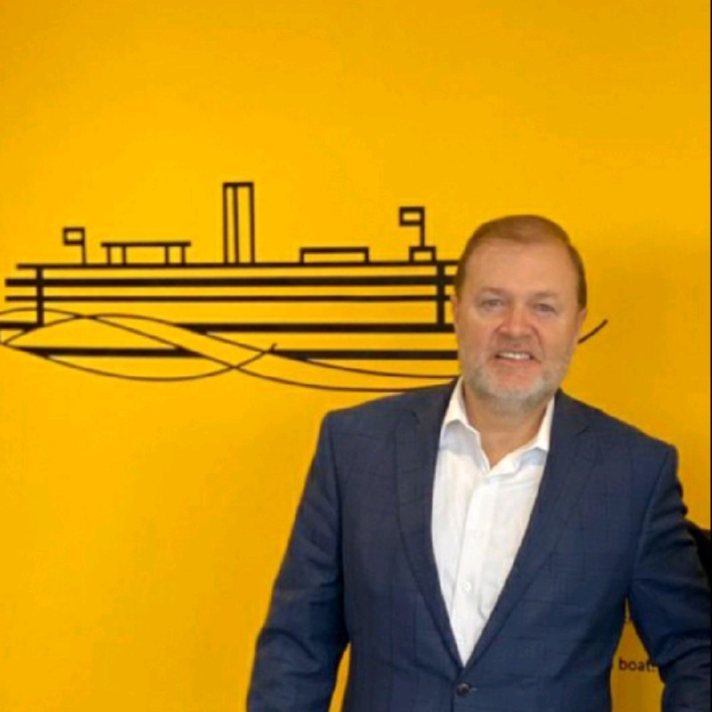
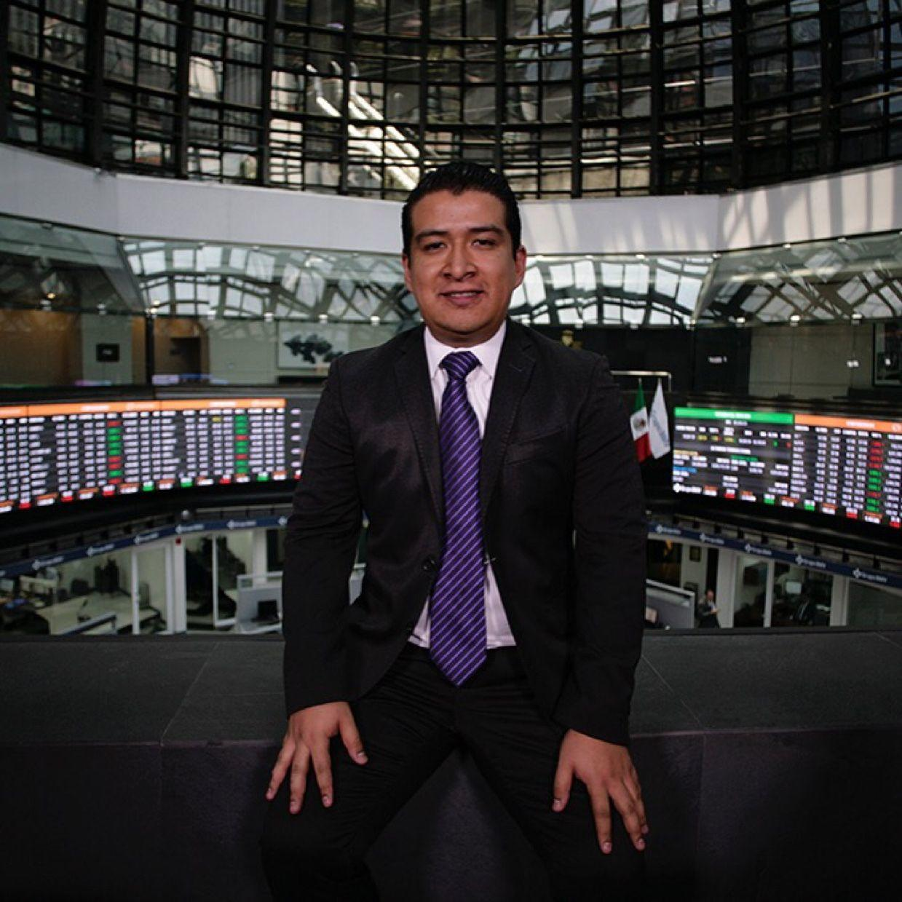
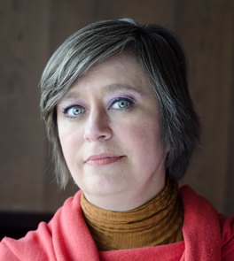
1) MIX / LÍDERES DE OPINIÓN
Estrategia de Medios
Empresas y negocios
Barbara Anderson
MILENIO
Roberto Aguilar
FORBES
Alberto Aguilar
EL ECONOMISTA
Carlos Mota
ADN 40
Alberto Bello
EXPANSIÓN
Mayela Córdoba
REFORMA
Ángeles Aguilar
LA RAZÓN ADN 40
Ulises Navarro
ALTONIVEL
Miguel A. Pallares
FORTUNE
Ivonne Bacha
LÍDERES
MEXICANOS

Slide 27
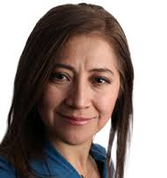
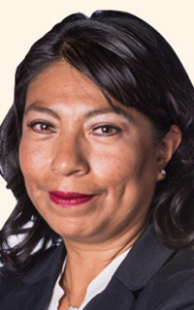
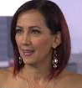
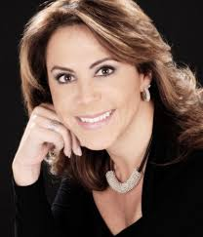
2) MIX / LÍDERES DE OPINIÓN
Estrategia de Medios
Salud
Maribel Coronel
EL ECONOMISTA
Ruth Rodríguez
EXCELSIOR
Martha Reyes
MEGANOTICIAS
ETHEL SORIANO
SALUD Y BIENESTAR

Slide 28












3) MIX / INFORMACIÓN GENERAL
Estrategia de Medios
Radio
Periódicos

Slide 29



















4) MIX / NEGOCIOS
Estrategia de Medios
Revistas
Agencias
Portales

Slide 30

















5) MIX / SALUD
Estrategia de Medios
Especializados

Slide 31
13.
COMUNICACIÓN SOCIAL MEDIA

Slide 32
1) ANÁLISIS DE LAS AUDIENCIAS
Estrategia Digital
Objetivo:
Perfilar de forma detallada al target digita de STENDHAL & MAYPO para ser usado en campañas de comunicación digital.
Tácticas:
Diseño de segmentación:
Padecimientos alineados a cada laboratorio
Demográficos generales
Intereses y gustos
Edad
Sexo
Regiones
Medios de comunicación de su preferencia
Verificación de alcances potenciales
Métrica:
1 segmentación para redes sociales
Paquete de perfiles buyer persona digital

Slide 33
2) APERTURA DE REDES SOCIALES
Estrategia Digital
Objetivo: Poner en punto las redes sociales de cada uno de los laboratorios, aperturando los canales sociales óptimos para cada caso.
Táctica:
Apertura de redes sociales y puesta en punto.
Revisión general de configuración de redes
Benchmarking social media de la competencia.
Generación de plan editorial.
Protocolos de operación de cada red social
Construcción de ejes de comunicación en redes sociales.
Conexión y alineación con perfiles de CEO’s y voceros
Métrica:
Apertura de hasta 2 redes sociales por cada laboratorio.

Slide 34
3) GENERACIÓN DE CONTENIDO Y MANEJO DE REDES
Estrategia Digital
Objetivo: Mantener las redes sociales actualizadas para informar a las audiencias especificas sobre diversos aspectos de cada laboratorio.
Tácticas:
Generación de plan editorial.
Exposición de líderes y especialistas en las plataformas RRSS.
Construcción de parrilla de contenidos semanal.
Brain stormings creativos.
Mediciones y reportes.
Manejo de pautas social media.
Monitoreo digital general.
Análisis diario de comentarios, respuestas y canalización.
Reportes de performance.
Métrica:
Content Consulting continuo 9 meses
Creación de contenidos
2 contenido semanales en redes

Slide 35
14.
OPERACIÓN
DE LA CUENTA

Slide 36
1) REPORTES DE OPERACIÓN
REPORTING
CONTINUO VÍA:
3 tipos de reportes orientados a la medición, la mejora continua de la estrategia y el seguimiento operativo.
SEMANAL
MENSUAL
FINAL
WhatsApp
Video meetings
OBJETIVO:
Seguimiento operativo
Planeación de actividades
FORMATO:
Call: 30 minutos máximo.
OBJETIVO:
Medición de los resultados
FORMATO:
Documento:
Valor cuantitativo
Valor cualitativo
Testigo
Análisis
Next steps
OBJETIVO:
Resultados anuales
Aprendizajes
Nueva estrategia anual
FORMATO:
Workshop call
Documento
Mailing
Conference
calls

Slide 37
2) CHRONOGRAMA
 | JUN | JUL | AGO | SEP | OCT | NOV | DIC | ENE | FEB | MAR | ABR | MAY
1. Setup de la cuenta
2. Documentación estratégica
3. Activación de inteligencia mediática
4. Coaching de medios
5. Acercamientos KOL’s
6. Presencia editorial continua
7. Consejo de periodistas |  |  | ST |  | MP |  |  |  | ST |  | MP
8. Visibilidad de CEOs
9. Análisis de audiencias digitales
10. Apertura de redes sociales
11. Generación de contenido y manejo RRSS

Slide 38
15.
PRESUPUESTO

Slide 39
1) MATRIZ DE RESULTADOS Y COMPROMISOS
1
Paquete de documentación estratégica
ANUAL
1
Coaching de medios de comunicación
ANUAL
4
Reportes de consultoría para consejos de administración
ANUAL
(1 trimestral)
1
Monitoreo diario de medios
ANUAL
6
Acercamientos con líderes de opinión
ANUAL
10
Notas en medios
MENSUAL
2 + 2
Consejos de periodistas
ANUAL
(2 por laboratorio)
2
Foros para CEO’s
ANUAL
4 + 4
Entrevistas en medios para CEOs
ANUAL
(4 por laboratorio)
52
Posteos para CEOs
ANUAL
1
Análisis de audiencias digitales
ANUAL
2 + 2
Apertura de redes sociales
ANUAL
(2 por laboratorio)
104
Contenidos en cada una de las redes de labs
ANUAL
(2 por semana)

Slide 40
2) PRESUPUESTO
El desarrollo e implementación de la estrategia y tácticas presentadas, tienen los siguientes costos:
DESCRIPCIÓN | MONTO MENSUAL MXP | PAGO
Iguala de Comunicación, RP y Medios 12 meses | $0,000.00 | Mensual + IVA
Monitoreo diario de medios e inteligencia | $0,000.00 | Mensual + IVA
Iguala de redes sociales | $0,000.00 | Mensual + IVA
Coaching de medios para 4 personas | $0,000.00 | One shot anual + IVA
Success Fee (Al exceder el 10% de las métricas prometidas) | $0,000.00 | One shot anual + IVA
Incluye:
Estrategia de Comunicación.
Estrategia de Relaciones Públicas.
Monitoreo de Medios.
Estrategia de Redes Sociales
Generación de reportes.
Equipo ejecutivo.
No incluye:
Gastos de viaje.
Producción media kits.
Impresiones o materiales promocionales.
Producción de video o fotografía.
Inversión para pautas publicitarias digitales.
Diseño gráfico fuera de estrategia.
Gestiones frente a la COFEPRIS.
Manejo de farmacovigilancia para redes.
Al termino del periodo (12 meses) y con base en la evaluación del desempeño y alcance de las métricas objetivo, se valorarán los servicios y presupuesto con un incremento negociado entre las partes.
La ejecución del plan anterior tiene una duración de 12 meses.
Los costos anteriores no incluyen IVA.
Los servicios anteriores deben pagarse cada mes por anticipado.

Slide 41
extrategia.com

